Slide 1


Идентификация школ с низкими образовательными результатами:
опыт Ярославской области (ЯО)
Зуева Марина Леоновна, проректор ГАУ ДПО ЯО «Институт развития образования», к.п.н.
www.iro.yar.ru

Slide 2

Выбор школ с низкими учебными результатами
Учебные результаты
Подходы к кластеризации школ в ЯО
Основания для кластеризации
Муниципальная / частная
Городская / сельская / поселковая
Профильная / непрофильная / вечерняя
Численность контингента
Кластерные группы
Лицеи, гимназии, школы с углубленным изучением отдельных предметов
Вечерние школы
Большие городские школы с численностью более 350 чел.
Малые городские школы с численностью менее 350 чел.
Поселковые школы
Сельские школы
Негосударственные школы (православные гимназии)
высокие
+
средние
+
-
-
Благопри-ятность
среды
низкие
неблагоприятная
благоприятная
нейтральная
Под школами с низкими образовательными результатами понимаются школы, которые в течение продолжительного периода демонстрируют по определенным показателям учебные результаты хуже, чем все школы в данном кластере

Slide 3
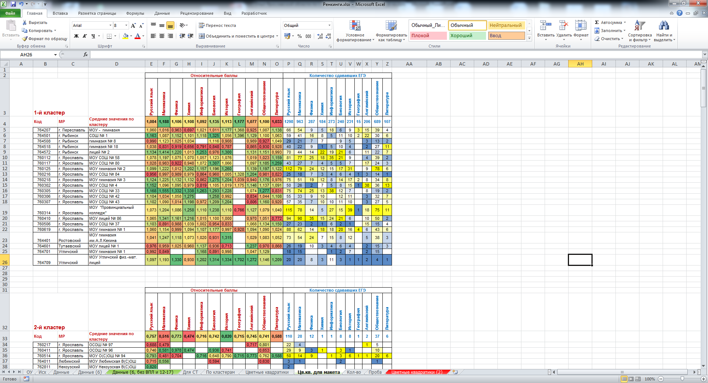
Выбор школ с низкими учебными результатами
Материалы ЦОиККО Ярославской области

Slide 4
Показатели и критерии отбора школ (ФЦПРО 2.2)
Критерий:
Устойчивые низкие результаты обучения на всех ступенях образования, ведущие к дезадаптации учащихся и препятствующие продолжению их образовательной и профессиональной траектории
 | Показатель
1 | 25 % школ с самыми низкими результатами (ЕГЭ, ОГЭ, ВПР) за последние 3 года
2 | расхождение между средним баллом ЕГЭ, ОГЭ и ВПР по региону со средним баллом школы составляет более 20 баллов
3 | менее 60 % продолжают обучение на старшей ступени образования
4 | 0,5 % учащихся, за последние три года принимавших участие в региональных и всероссийских олимпиадах и конкурсах
Общие проблемные области:
Невозможность определения «идеальных» кластеров
Размытость понятия «низкие» результаты
Неоднозначность (эмпиричность) критериев отбора школ с низкими результатами
Ограничения в анализе по предметам по выбору из-за малого количества сдающих
Частные проблемные вопросы:
Сколько и какие предметы брать для анализа результатов?
При каком минимальном количестве участников экзамена следует анализировать результаты?
ЕГЭ и ОГЭ, НИКО сдаются в разных условиях: можно ли считать результаты равнозначными? Куда отнести школу со стабильно низкими результатами по ЕГЭ, но «хорошими» по ОГЭ?
Как поступить со школами, реализующими только программы ООО?
НИКО – статистика только за 1 год и по 1 предмету , не во всех школах, по разным предметам: целесообразно ли брать результаты?
Переформулировать последний показатель «до 0,5 %»?

Slide 5
Процесс выбора школ
МР | СОШ | Кластер | Номер кластера | Относительный средний балл ЕГЭ по ЯО | Относительный средний балл по кластеру
г.Ярославль | СОШ 1 | лицеи, гимназии | 1 | 1,234 | 1,02
Любимский район | СОШ 2 | поселковые школы | 6 | 1,100 | 1,02
Ярославский район | СОШ 3 | сельские школы | 7 | 0,990 | 1,02
г.Переславль-Залесский | СОШ 4 | большие городские школы | 4 | 1,057 | 1,02
г.Рыбинск | СОШ 5 | большие городские школы | 4 | 1,055 | 1,02
Переславский район | СОШ 6 | сельские школы | 7 | 0,986 | 1,02
Большесельский район | СОШ 7 | сельские школы | 7 | 0,983 | 1,01
Рейтинг по ЕГЭ
Совокупный результат по 2 предметам (русский язык и математика) за 4 года
Относительный средний балл по региону
Относительный средний балл по кластеру – позволяет сравнивает эффективность работы школ в рамках разных кластеров, социокультурные условия нивелируются
Учет других показателей
Построение отдельных рейтингов (ЕГЭ, ОГЭ, сохранность контингента)
Построение общего рейтинга с присвоением весовых коэффициентов (присваиваются эмпирически)
Уточнение показателей и соотнесение их с другими (ВПР, НИКО и проч.)
Уточнение социальных контекстов

Slide 6
Линейка мероприятий для школ
Муниципальные координаторы / тьюторы
ППК «Разработка и сопровождение программ перехода школ в эффективный режим работы»
Управленческие команды школ
ППК для руководителей «Управление образовательным процессом
по результатам ГИА»
Учителя-предметники
ППК «Подготовка обучающихся к ГИА» (по всем предметам)
ППК для групп педагогов, демонстрирующих стабильно низкие результаты ЕГЭ
Специалисты, педагоги доп образования, учителя внеурочной деят
Серия вебинаров по результатам ЕГЭ, изменению в КИМ, критериям оценивания КИМ
Серия мероприятий по обмену опытом повышения эффективности образовательных результатов
Серия мероприятий по обмену опытом повышения эффективности образовательных результатов
ППК «Разработка и реализация программ перехода школ в эффективный режим работы»
Серия мероприятий по обмену опытом повышения эффективности образовательных результатов
ППК «Медиация: подходы, практика, инструменты»
ППК «Дополнительное образование детей с особыми образовательными потребностями»
Серия мероприятий по обмену опытом повышения эффективности образовательных результатов

Slide 7
ППК для руководителей
«Управление образовательным процессом по результатам ГИА»
(сетевое взаимодействие - ИРО, ЦОиККО, ИОЦ г. Рыбинск, ОО г. Ярославля)
Целевые группы ППК: команды руководителей школ (директор, заместитель директора, управленческий резерв, руководители методических объединений, предметных комиссий школы)
Содержание ППК:
Мониторинг, оценка, учет и прогнозирование образовательных достижений обучающихся. Оценка системы условий достижения образовательных результатов.
Разработка программы школы по совершенствованию образовательных результатов.
Управление реализацией программы перевода школы в эффективный режим функционирования.
Практические работы:
1) решение учебных кейсов, простроенных на реальных документах школ и статистических данных ГИА с учетом кластерного подхода;
2) анализ данных и проектирование нормативных, программных, организационных, распорядительных, методических материалов для собственной школы
3) стажировка на базе ОО, показывающих лучшие образовательные результаты
Результат реализации программы ППК для руководителей
Совершенствование профессиональной компетенции руководителей в области руководства развитием образовательной организации и управления ресурсами
Слушатели научаться:
выстраивать работу педагогического коллектива по мониторингу, анализу, учету и прогнозированию конкретных образовательных результатов на основе специфики образовательной организации, ее контекста
проектировать и обеспечивать систему условий (нормативных, организационных, кадровых и др.) для совершенствования образовательных результатов с учетом имеющихся ресурсов
разрабатывать программу работы школы по совершенствованию образовательных результатов
использовать приёмы и технологии реализации, корректировки программы и контроля ее выполнения
Посткурсовое сопровождение управленческих команд в форме индивидуального консультирования руководителей, вебинаров, семинаров (по запросу ОО)

Slide 8


ППК для учителей
«Подготовка обучающихся к ГИА» с привлечением председателей региональных предметных комиссий
Цель программы – развитие профессиональных компетенций учителей в области содержательного, методического и организационного аспектов подготовки учащихся к государственной итоговой аттестации (далее ГИА) по предмету с использованием ресурсов урочной и внеурочной деятельности.
Программа предлагает индивидуальные образовательные маршруты слушателей: «Математика», «Биология», «Физика», «Химия»
Содержание ППК:
  содержание преподаваемого предмета в пределах требований ФГОС, с учётом ПООП и требований ГИА,
  содержание нормативных документов по оцениванию результатов учебной деятельности учащихся;
  способы оценки результатов в соответствии с критериями оценки ГИА;
  содержание и методика преподавания отдельных тем, вызывающих трудности у учащихся
Слушатели научатся:
  диагностировать затруднения учащихся при подготовке к итоговой аттестации;
  планировать и осуществлять подготовку учащихся к итоговой аттестации;
  создавать и отбирать контрольно-измерительные материалы в соответствии с спецификацией ГИА;
  учитывать в рабочей программе требования ФГОС к результатам учебной деятельности учащихся;
  планировать и организовывать самостоятельную деятельность учащихся по подготовке к ГИА;
Образовательные продукты:
  КИМ по одной из тем программы, ориентированный на проверку знаний и умений, необходимых при подготовке к ЕГЭ или ОГЭ
  Тематический план внеурочной деятельности по подготовке к ГИА
  Скорректированная программа учебного предмета с учетом подготовки к ГИА

